Slide 1
Конкуренция между падежным и послеложным кодированием локативных отношений в бурятском языке
Никита Вячеславович Подписнов
XV Конференция по типологии и грамматике для молодых исследователей
n.podpisnov@gmail.com
22.11.2018

Slide 2
План доклада
1. Введение в тему
2. Первое анкетирование
3. Дополнительный эксперимент
4. Результаты первого анкетирования
5. Второе анкетирование
6. Результаты второго анкетирования
7. Общие выводы

Slide 3
1. Введение в тему
В бурятском языке возможно как падежное, так и послеложное кодирование локативных отношений:
(1) Абахай хана-да бай-на.
паук стена-loc быть-prs
‘Паук на стене’.
(2) Абахай хана дээрэ бай-на.
паук стена на быть-prs
‘Паук на стене’.

Slide 4
2. Первое анкетирование
Цель исследования: выявить факторы, влияющие на выбор между падежной и послеложной конструкциями в бурятском языке.
Метод: анкетирование.
Анкета: [Bowerman, Pederson 1992]. 71 картинка + 4 добавленных мной.
На каждой картинке есть траектор (на него указывает стрелка) и ориентир. Информант должен описать местоположение траектора.

Slide 5
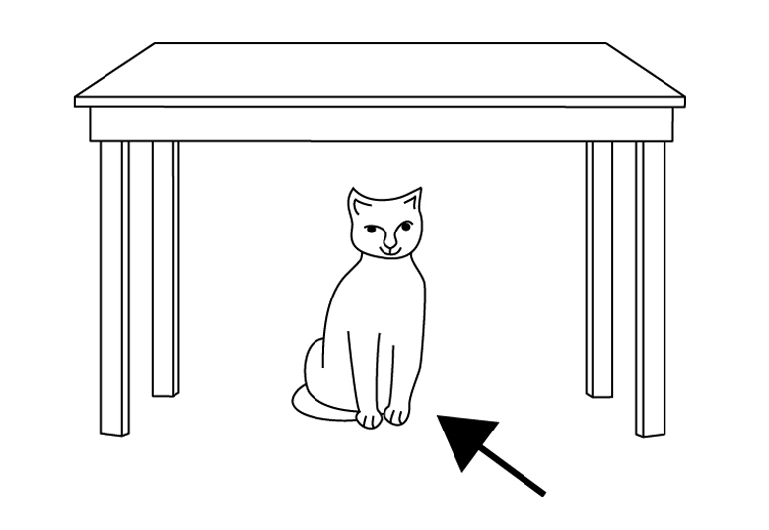
2. Первое анкетирование
Пример картинки:

Slide 6
2. Первое анкетирование
Гипотетические факторы:
Фиксированность (ср. [Klavan et al. 2011] для эстонского);
СУПЕР (траектор на верхней поверхности ориентира или над ним);
ИН (траектор частично или полностью заключён в ориентир);
Часть тела как ориентир;
Место как ориентир;
Неканоничность.

Slide 7
3. Дополнительный эксперимент
Цель: установить значения релевантных параметров – потенциальных семантических факторов – для стимульных картинок.
Восемь информантов (носителей русского языка).
Три параметра: фиксированность, СУПЕР и ИН.

Slide 8
3. Дополнительный эксперимент
1) Фиксированность: требуются усилия для того, чтобы прервать/изменить контакт между траектором и ориентиром, или невозможно прервать/изменить этот контакт.
2) СУПЕР: траектор находится выше ориентира или на верхней поверхности ориентира.
3) ИН: траектор находится внутри ориентира (полностью или частично заключён в ориентир).

Slide 9
3. Дополнительный эксперимент
Однозначно фиксированые: пластырь на ноге, надпись на футболке, кролик в клетке.
Однозначно нефиксированные: яблоко в миске, книга на полке, собака в конуре.
Мнения разделились: лямка на сумке, лента на свече, шланг вокруг пня.
Не разные критерии, а разная строгость критерия.
Таким образом каждой ситуации был приписан определённый набор признаков.

Slide 10
4. Результаты первого анкетирования
62 употребления дательно-местного падежа и 212 употреблений послелогов.
Самые частотные послелоги: дээрэ и соо.
Один информант употреблял только послелоги.
Дательно-местный падеж может кодировать большее количество локализаций.
Неканоничность, тип ориентира (предмет, место или часть тела): мало данных.

Slide 11
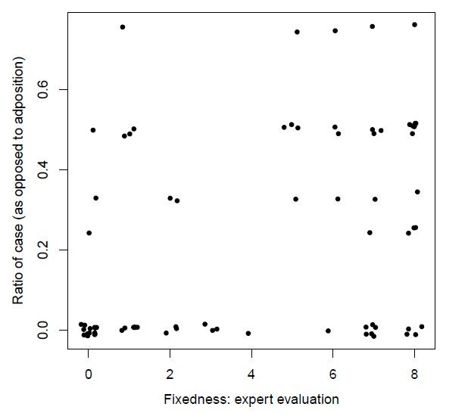
Фиксированность (график М. А. Овсянниковой):

Slide 12
4. Результаты первого анкетирования
Локативные отношения не кодируются дательно-местным падежом, если траектор и ориентир не находятся в контакте (ср. [Feist 2008] для корейского): лестница у стены (приставлена к стене) и собака у будки.

Slide 13
Второе анкетирование
Летом 2018 года было проведено второе анкетирование.
Цель: проверить релевантность тех факторов, для доказания релевантности/нерелевантности которых не хватило данных первого анкетирования.

Slide 14
5. Второе анкетирование
42 локативных ситуации.
Локализации СУПЕР и АД (также ЦИРКУМ для частей тела и ИН для мест).
4 признака: фиксированность, неканоничность, часть тела как ориентир, место как ориентир.
6 информантов.
Стимулы: 34 картинки и 8 предложений на русском языке.

Slide 15
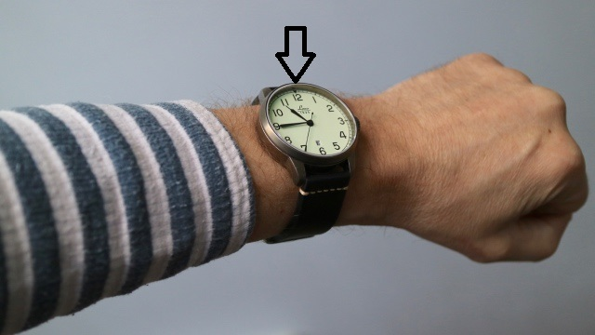
5. Второе анкетирование
Пример картинки:

Slide 16
6. Результаты второго анкетирования
Доля падежа > 0.5: 12 ситуаций. Из них 10 фиксированные.
Доля падежа = 0: 11 ситуаций. Из них только две фиксированные.
«Дом в деревне» и «папа на рынке»: места, созданные человеком?

Slide 17
Больше половины употреблений падежа:
Часы на запястье;
Кольцо на пальце ноги;
Дом в деревне;
Крышка на бутылке;
Паук на стене;
Часы на стене;
Пластырь на дверце шкафа;
Вешалка на двери;
Пальма на крыше дома;
Ожерелье на шее;
Папа на рынке;
Градусник на окне.

Slide 18
Ноль употреблений падежа:
Горшок на подоконнике;
Кошка на кровати;
Человек стоит на спине другого человека;
Чашка на стиральной машине;
Цветы на вазе;
Лодка в озере;
Стул в лесу;
Вулкан в парке;
Рисунок на стакане;
Комар на пальце;
Капли на телевизоре.

Slide 19
6. Результаты второго анкетирования
Неканоничность нерелевантна, но есть разные её типы (пластырь на дверце шкафа и цветы на вазе).
Части предметов (тала ‘сторона’, орой ‘крыша’, үзүүр ‘кончик’) кодируются дательно-местным падежом.

Slide 20
7. Общие выводы
Тенденция к употреблению дательно-местного падежа:
Траектор и ориентир должны быть в контакте.
Фиксированность.
Части тела с украшениями и аксессуарами в качестве траекторов (часы на запястье, кольцо на пальце ноги).
Места: созданные человеком.
Части предметов.

Slide 21
7. Общие выводы
Дательно-местный падеж не употребляется:
Для нефиксированных ситуаций СУПЕР.
Предположительно: при такой неканоничности, когда тематически связанные траектор и ориентир необычным образом расположены относительно друг друга.

Slide 22
Литература
Bowerman M., Pederson E. Topological relations picture series // S. C. Levinson (ed.). Space stimuli kit 1.2: November 1992, 51. Nijmegen: Max Planck Institute for Psycholinguistics. (http://fieldmanuals.mpi.nl/volumes/1992/bowped/).
Klavan J., Kesküla K., Ojava L. The Division of Labour between Synonymous Locative Cases and Adpositions: the Estonian Adessive and the Adposition Peal ‘on’ // Case, Animacy and Semantic Roles. Amsterdam: John Benjamins Publishing Company, 2011. P. 111–134.
Feist M. Space Between Languages // Cognitive Science 32. Cognitive Science Society, 2008. P. 1177–1199.

Slide 23
Спасибо!

